Slide 1
Chap 9
다양한 Sub Query의 이해와 활용
* 학습 목표 *
1. 나는 반드시 Sub Query의 의미와 원리를 이해합니다 !
2. 나는 반드시 다양한 종류의 Sub Query를 이해하고 활용합니다!

Slide 2
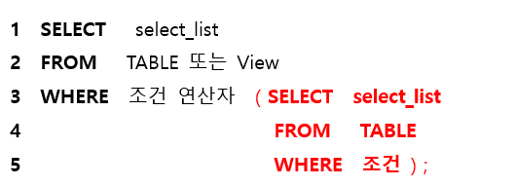
1. Sub Query 의 의미

Slide 3
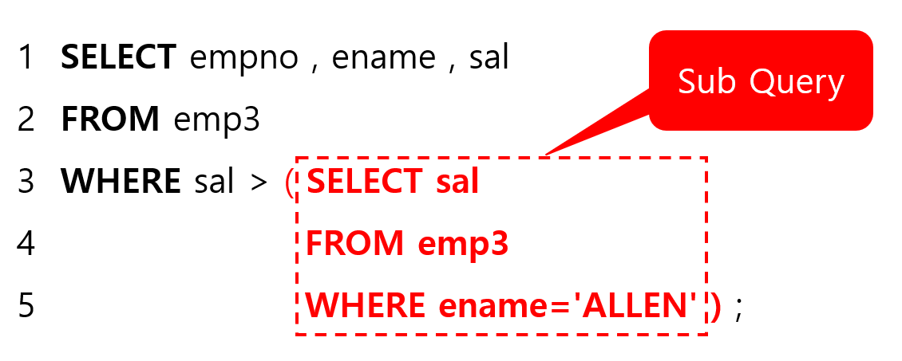
1. Sub Query 의 의미
emp3 테이블에서 이름(ename)이 ‘ALLEN’ 사원의 급여(sal) 보다 급여가 많은 사원들의 사번(empno) , 이름(ename) , 급여(sal) 값을 출력하시오.
1.이름이 ALLEN 인 사원의 급여는 얼마인가?
2. 위 1번 질문에서 찾은 급여보다 많이 받는 사원들의 사번 , 이름, 급여를 출력하라

Slide 4
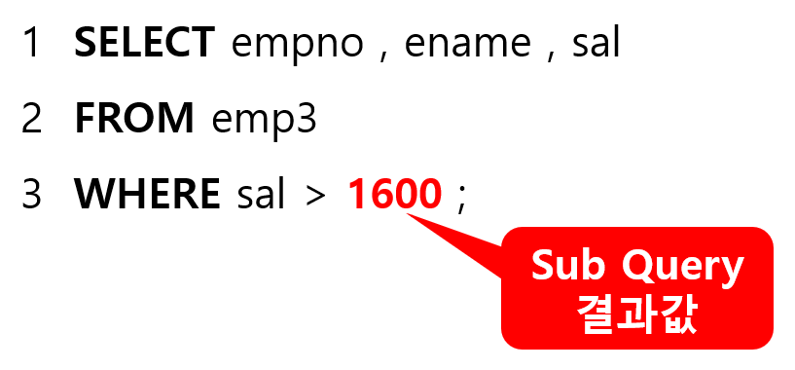
1. Sub Query 의 의미
- Sub Query 부분은 WHERE 절에 연산자 오른쪽에 위치해야 하며 반드시 괄호로 묶어야 합니다.
- 단일 행 Sub Query 와 다중 행 Sub Query 에 따라 연산자를 잘 선택해야 합니다.

Slide 5
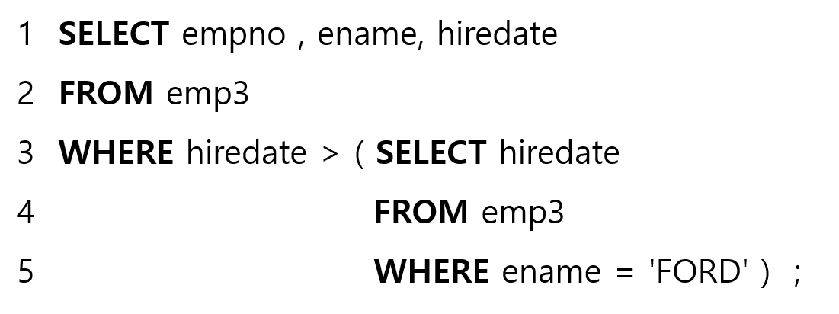
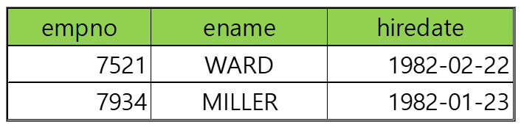
2. Sub Query 의 종류
1) 단일 행 Sub Query
아래 예제는 emp3 테이블에서 이름(ename)이 ‘FORD’ 인 사람보다 입사일(HIREDATE)이 늦은 사람의 사번(empno) , 이름(ename) , 입사일(hiredate) 을 출력하세요..

Slide 6
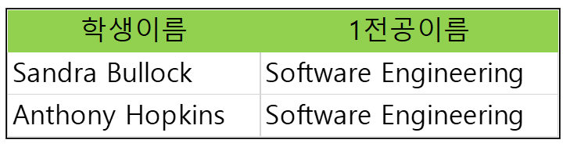
2. Sub Query 의 종류
1. Student 테이블과 department 테이블을 사용하여 'Anthony Hopkins' 학생과 1 전공(deptno1)이 동일한 학생들의 이름과 1전공 이름을 출력하세요.

Slide 7
2. Sub Query 의 종류
2. Professor 테이블과 department 테이블을 조회하여 입사일이 'Meg Ryan' 교수보다 나중에 입사한 사람의 이름(name)과 입사일(hiredate), 학과명(dname)을 출력하세요.

Slide 8
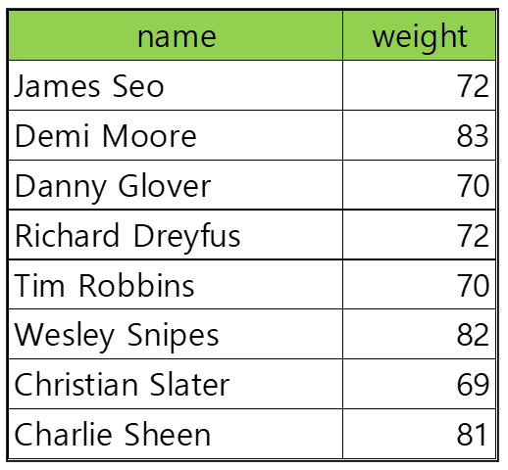
2. Sub Query 의 종류
3. Student 테이블에서 1 전공(deptno1)이 201번 인 학과의 평균 몸무게보다 몸무게가 많은 학생들의 이름과 몸무게를 출력하세요.

Slide 9
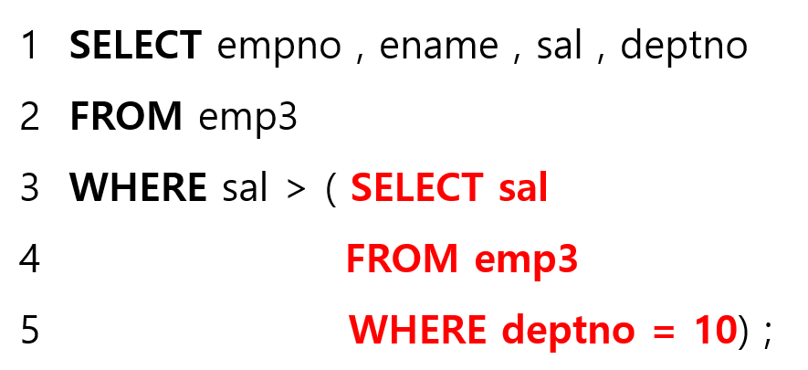
2. Sub Query 의 종류
2) 다중 행 Sub Query
14:43:21 SELECT empno , ename , sal , deptno FROM emp3 WHERE sal > ( SELECT sal FROM emp3 WHERE deptno = 10) LIMIT 0, 1000
Error Code: 1242. Subquery returns more than 1 row 0.000 sec

Slide 10
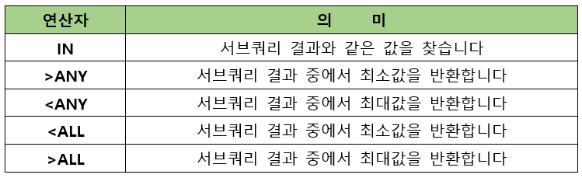
2. Sub Query 의 종류

Slide 11
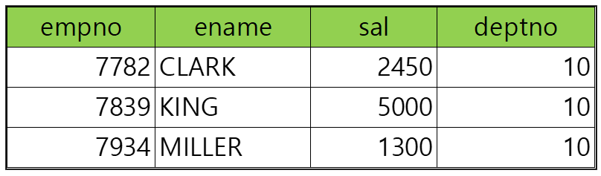
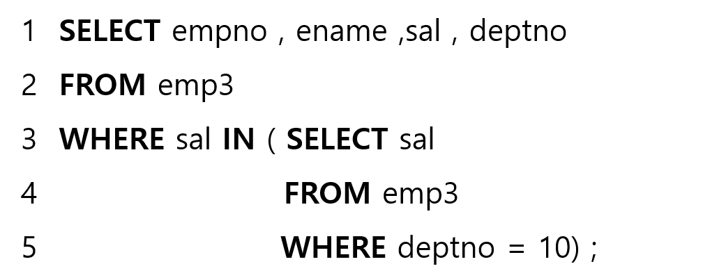
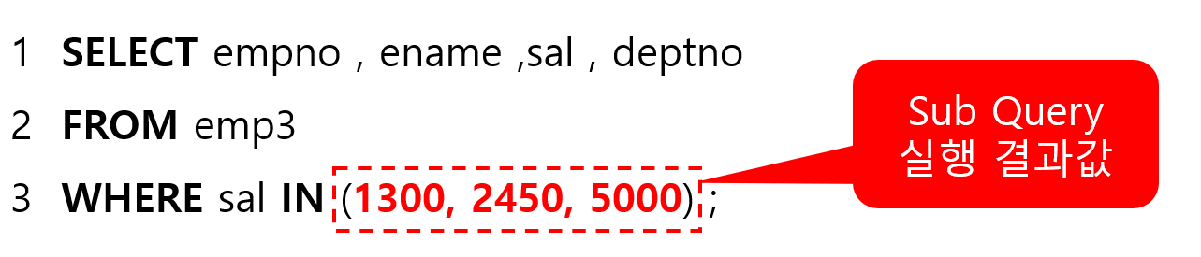
2. Sub Query 의 종류
(1) IN 연산자

Slide 12
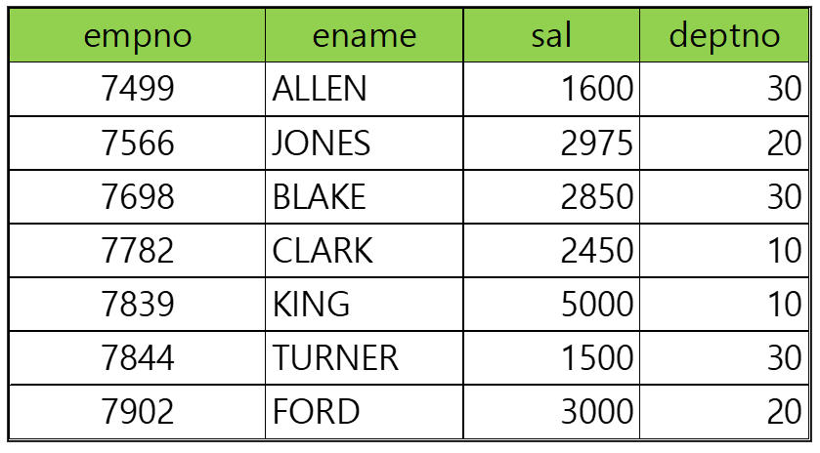
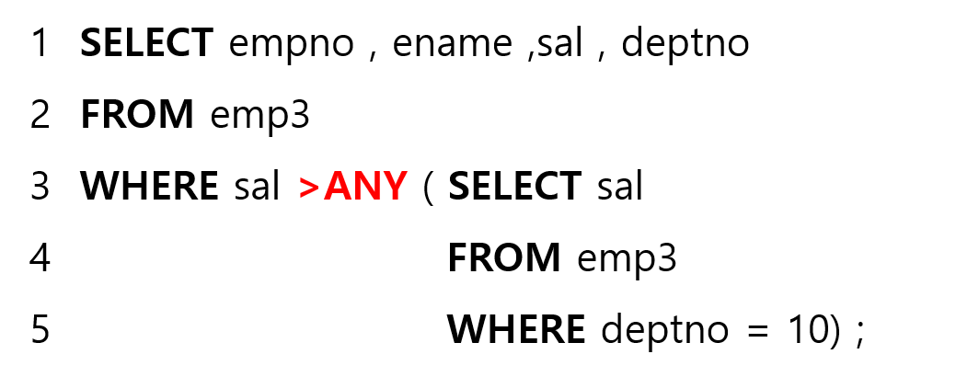
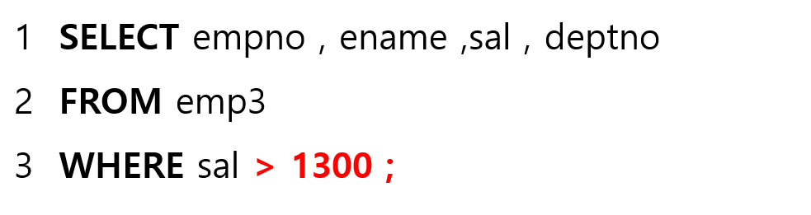
2. Sub Query 의 종류
(2) >ANY 연산자

Slide 13
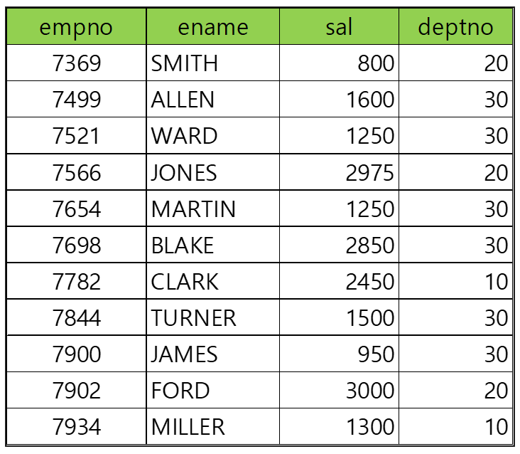
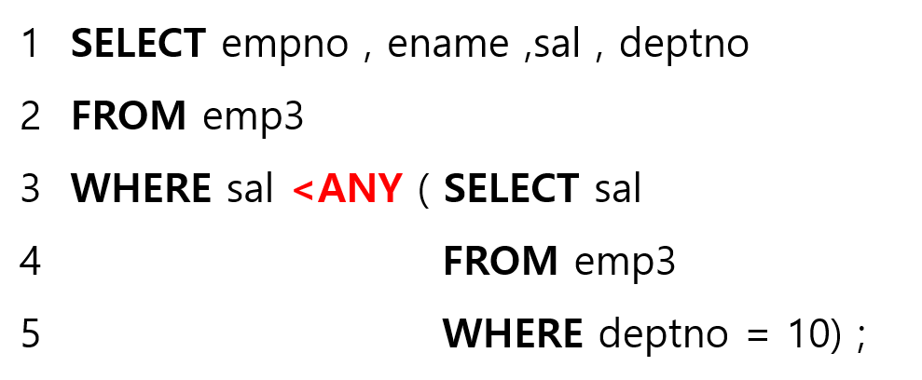
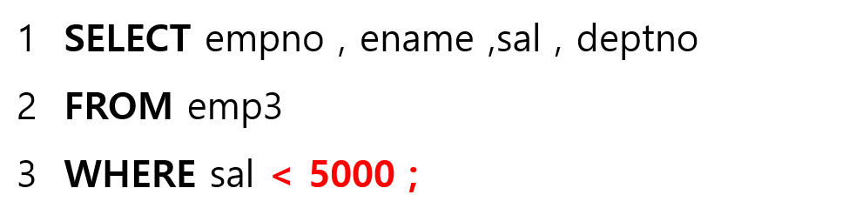
2. Sub Query 의 종류
(3) <ANY 연산자

Slide 14
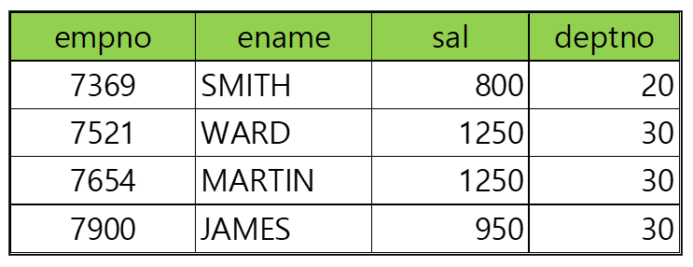
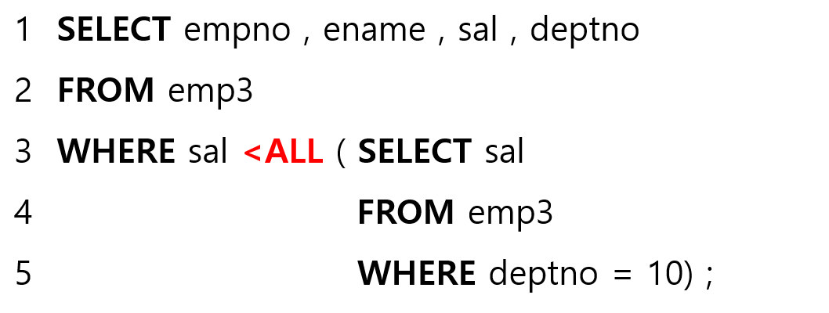
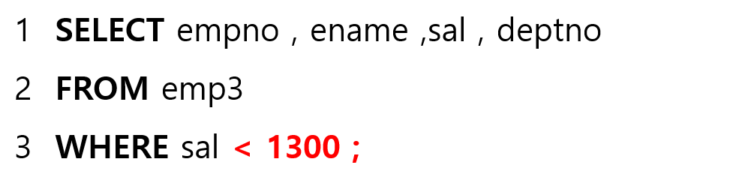
2. Sub Query 의 종류
(4) <ALL 연산자

Slide 15
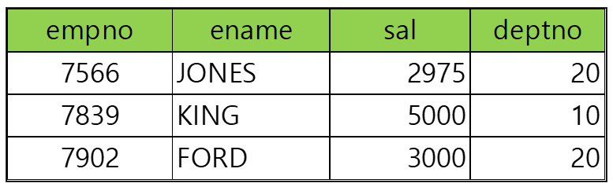
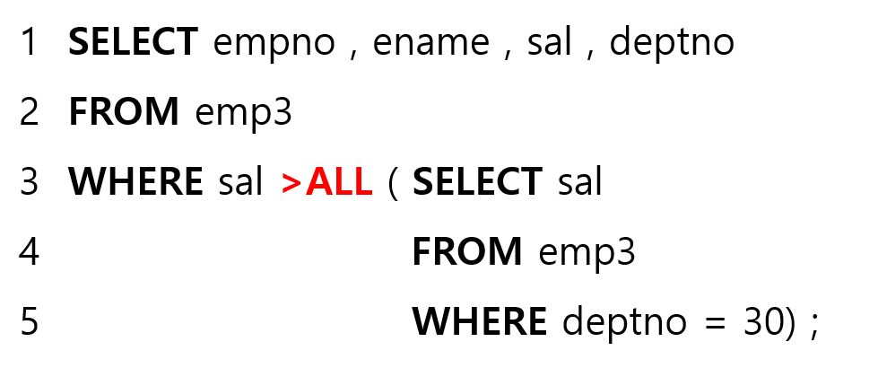
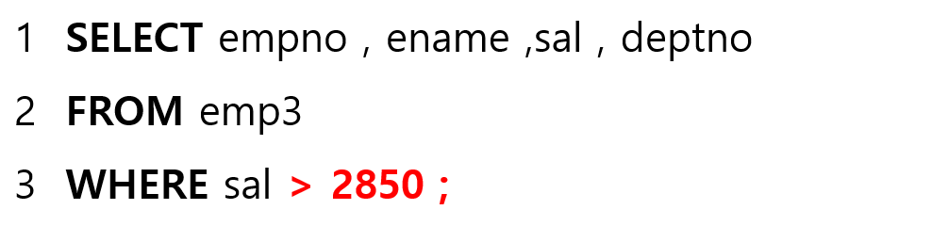
2. Sub Query 의 종류
(5) >ALL 연산자

Slide 16
2. Sub Query 의 종류
4. Emp2 테이블을 사용하여 전체 직원 중 'Section head' 직급의 최소 연봉자보다 연봉이 높은 사람의 이름과 직급 , 연봉을 출력하세요. 단 연봉 출력 형식은 아래와 같이 천 단위 구분기호와 $ 표시를 하세요.

Slide 17
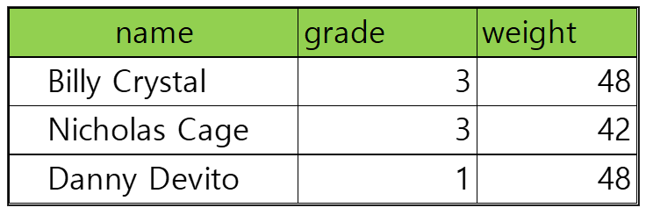
2. Sub Query 의 종류
5. Student 테이블을 조회하여 전체 학생 중에서 체중이 2학년 학생들의 체중에서 가장 적게 나가는 학생보다 몸무게가 적은 학생의 이름과 학년과 몸무게를 출력하세요.

Slide 18
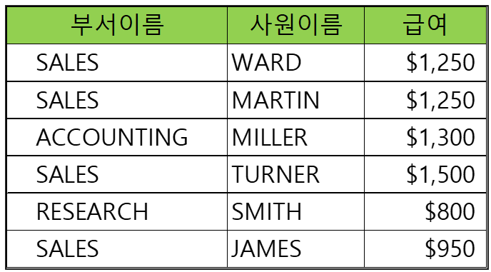
2. Sub Query 의 종류
6. emp3 테이블과 dept3 테이블을 조회하여 각 부서별 평균 급여를 구하고 그 중에서 평균 급여가 가장 적은 부서의 평균 급여보다 적게 받는 직원들의 부서이름, 직원이름, 급여를 출력하세요.
이때 아래 출력결과와 같이 평균급여에 ‘$’표시를 하고 천 단위 구분기호를 함께 표시하세요

Slide 19
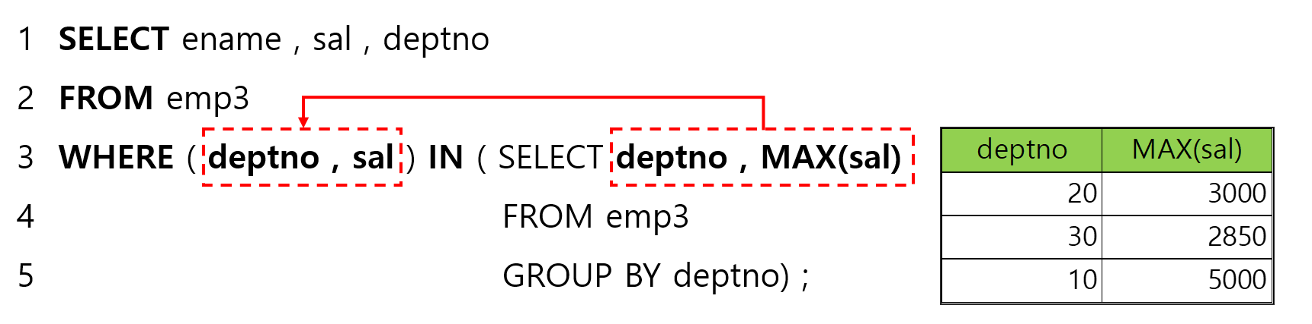
2. Sub Query 의 종류
3) 다중 컬럼 Sub Query

Slide 20
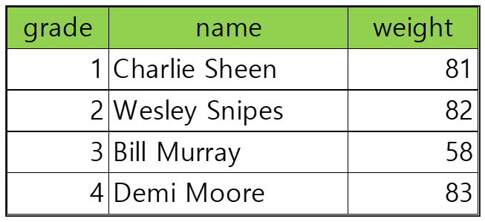
2. Sub Query 의 종류
7. Student 테이블을 조회하여 각 학년별로 최대 몸무게를 가진 학생들의 학년과 이름과 몸무게를 아래의 예시 화면과 같이 출력하세요.

Slide 21
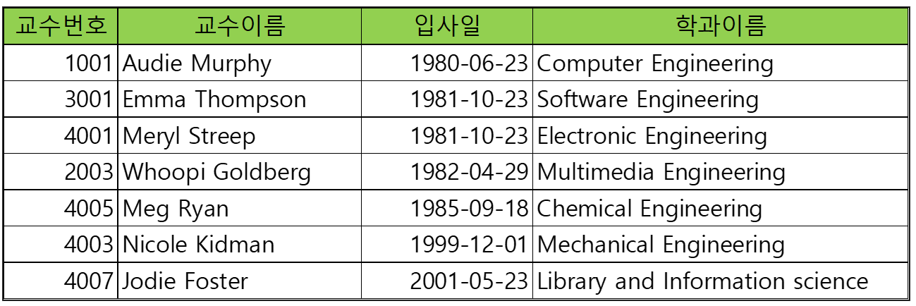
2. Sub Query 의 종류
8. Professor 테이블과 department 테이블을 조회하여 각 학과별로 입사일이 가장 오래된 교수의 교수번호와 이름, 학과명을 출력하세요. (단 입사일순으로 오름차순 정렬하세요)

Slide 22
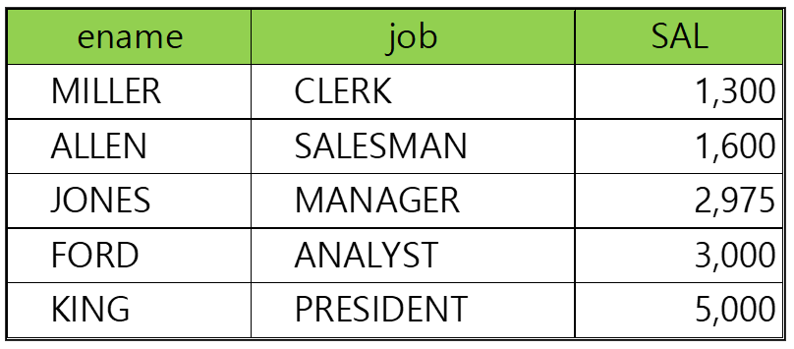
2. Sub Query 의 종류
9. emp3 테이블을 조회하여 Job별로 해당 Job에서 최대 급여(SAL)를 받는 직원의 이름과 Job, 급여(SAL)를 출력하세요. (단 급여 순으로 오름차순 정렬하고 천 단위 구분기호도 출력하세요)

Slide 23
2. Sub Query 의 종류
4) Scalar Sub Query(스칼라 서브 쿼리)
SELECT ( Sub Query ) <- 1 행만 반환할 경우 Scalar Sub Query
FROM ( Sub Query ) <- Inline View (인라인 뷰) – View 장에서 배웁니다
WHERE ( Sub Query ) <- Sub Query 라고 부릅니다.

Slide 24
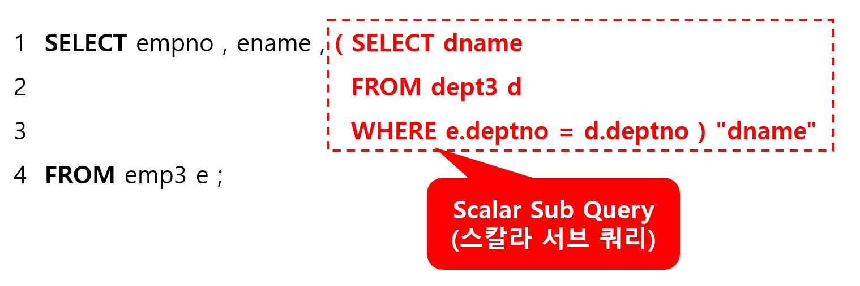
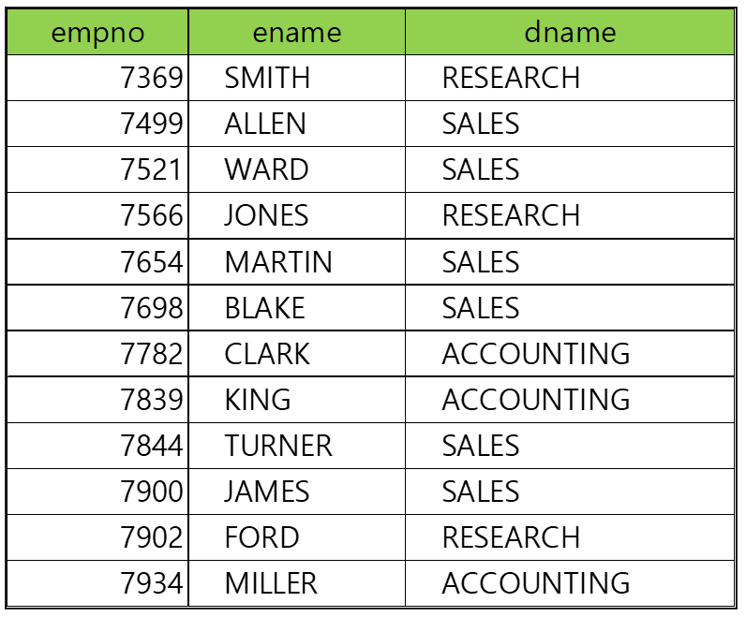
2. Sub Query 의 종류

